Slide 1

Ｓｔｒｅｎｇｔｈ Ｓｔｏｒｙ
～あなたの「強み」に出会う物語～
Notes:
本時で使用するスライドと、スライドを提示する際の教師用シナリオです。
【スライド１】
（授業前オープニングスライド）
※ 授業前に、前時のワークシートと振り返りシートをまとめた
ファイルを配付しておく。
※ 授業前に、前時で使用した「３時間のめあて」「『強み』の定義」
「『強み』を理解するポイント」 「ワークシートの回し方」
「話し方と聴き方のポイント」を黒板に掲示しておく。
●印はアニメーションを動かすタイミング
・は予想される生徒の反応
【】内は教師の動き

Slide 2
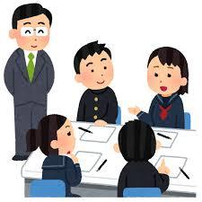
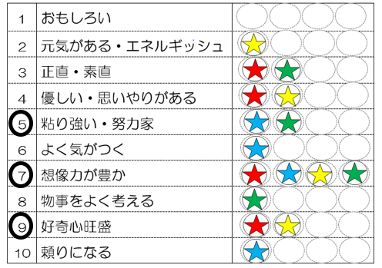
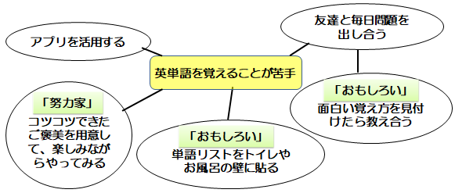
② 自分や友達の「強み」を生かそう
前時の振り返り
星☆いくつ
Ｓｔｅｐ Ｕｐ Ｗｅｂｂｉｎｇ
～解決への一歩～
Notes:
※ このスライドのイラストは、前時の授業写真に替えることもできます。
※ このスライドの太字の部分は、生徒の振り返りシートの記述に
替えることもできます。
最初に前回の授業を振り返ります。
２時目は、「自分や友達の『強み』を知る」というめあてで
「星☆いくつ」と「Step Up Webbing」をしました。
今日も新しいグループで活動します。今までと同じように、
グループで時計回りにファイルを回して、
今日のグループの友達の「強み」や友達が書いた感想に
目を通しましょう。
時間は１人当たり１分です。
私の合図に合わせて全体で進めます。
始めてください。
時間です。次の友達にファイルを渡しましょう。
時間です。次の友達にファイルを渡しましょう。
時間です。
どうでしたか。皆さんの振り返りシートには、
「自分の『強み』を生かして、今の自分の課題解決にチャレンジして
みたい」「自分の『強み』をもっと見付けて、これからの生活に生かして
いきたい」という感想が多く見られました。
【スライド２】（４分）

Slide 3
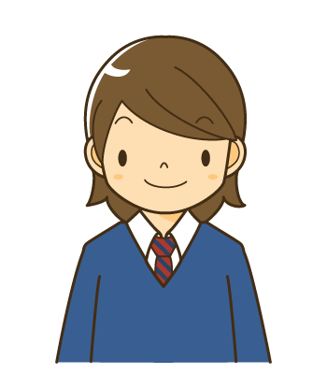
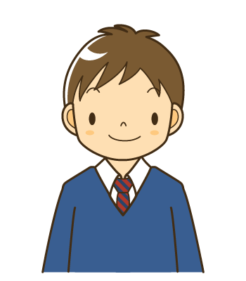
本時のめあて
③ 自分や友達の
「強み」を生かしていこう
Notes:
そこで、今日は、「自分と友達の『強み』を生かしていこう」という
めあてで学習します。
前回は、今の悩みに対する「強み」の生かし方を考えました。
今回は、これから先の生活において、「強み」をどのように
生かしていけばよいのかを考えたいと思います。
【スライド３】（15秒）

Slide 4
本時の流れ
① 自分の「強み」を整理する
② 友達の「強み」を見付けて伝える
③ 自分の「強み」を選ぶ
Notes:
今日の授業の流れは、まず、自分の「強み」を整理して、
次に、友達の「強み」を見付けて伝え、
最後に、自分の「強み」を選びます。
【「本時の流れ」を掲示する】
【スライド４】（30秒）

Slide 5
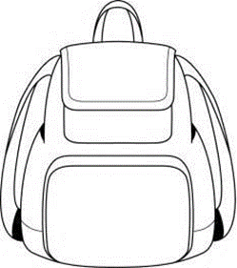
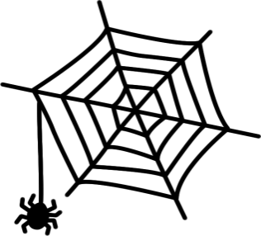


自分や友達の「強み」を生かしていこう
本時の交流活動
Ｔreasure Webbing
～「強み」の宝箱～
これがあれば大丈夫！
Notes:
今日の交流活動は「Treasure Webbing ～『強み』の宝箱～ 」と
「これがあれば大丈夫！」です。
今日もグループの友達と協力して取り組んでください。
【スライド５】（15秒）

Slide 6
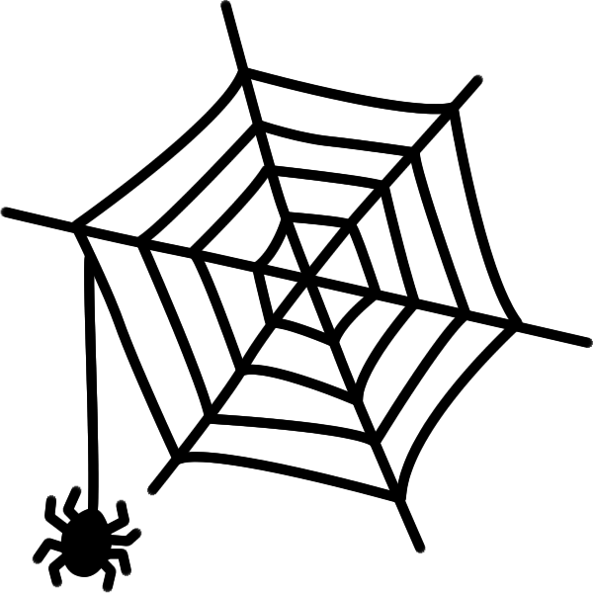

自分や友達の「強み」を生かしていこう
Ｔreasure Ｗｅｂｂｉｎｇ
～「強み」の宝箱～
Notes:
１つ目の「Treasure Webbing ～『強み』の宝箱～ 」を始めます。
ワークシートを配付します。
【ワークシートを配付する】
【スライド６】（２分）

Slide 7
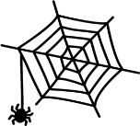
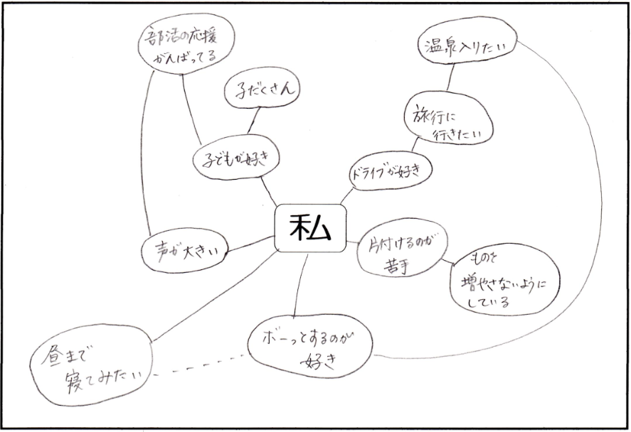
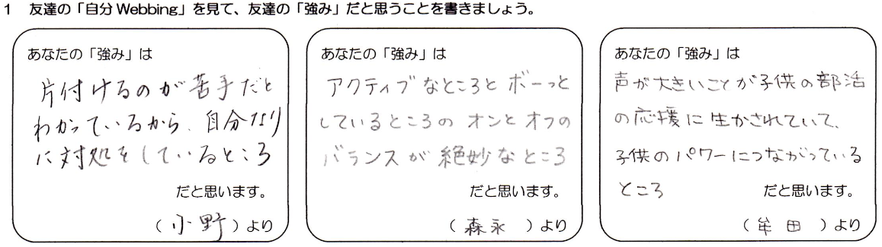
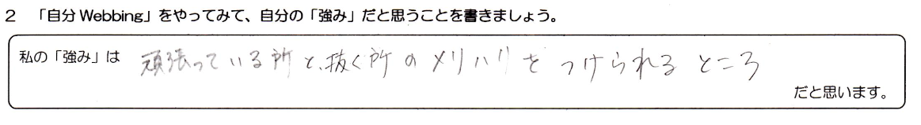
自分Ｗｅｂｂｉｎｇ
星☆いくつ
私の「強み」
Ｓｔｅｐ Ｕｐ Ｗｅｂｂｉｎｇ
Notes:
皆さんは、１時目の「自分Webbing」、
２時目の「星☆いくつ」や「Step Up Webbing ～解決への一歩～ 」で、自分や友達の「強み」を見付けました。
今日は、その見付けた「強み」を整理して、宝箱に収めます。
【スライド７】（１分）

Slide 8
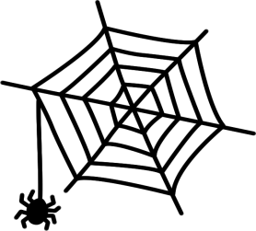
活動①
これまでの活動で見付けた自分の「強み」を書こう
Ｔreasure Ｗｅｂｂｉｎｇ
正直・素直
自分の好きなことがよく分かっていて、実践できていること
物事をよく考える
優しい・
思いやりがある
私の「強み」
英語がたくさん話せる
無理のない範囲で
頑張ることができる
自分がやりたいことに
挑戦して実現していること
強い意志
Notes:
「Treasure Webbing」の活動は２つです。
まず、活動①です。
ファイルに入っているこれまでのワークシートや振り返りシートを
見て、
●このように自分の「強み」をどんどん書いていきましょう。
また、関連のあるものはつなげます。
書きながら、新しい「強み」を発見した人は、それも付け加えて
ください。
時間を５分取ります。
時間です。
【スライド８】（６分）

Slide 9
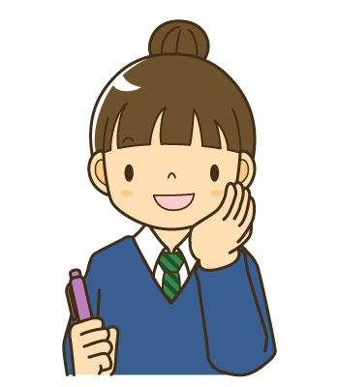
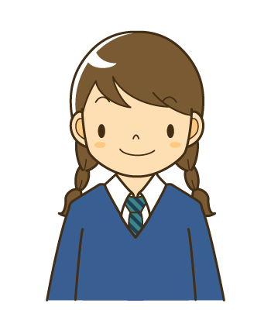
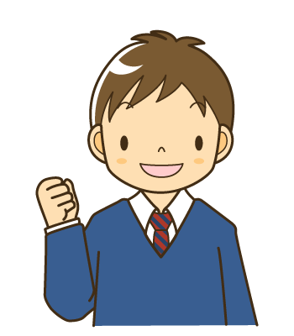
活動②
友達の「強み」を書き加えよう
発想がユニーク
笑顔が素敵
器用じゃないけど、
一生懸命なところが誠実
Notes:
次に、活動②です。
今度は、グループの友達の「Treasure Webbing」にその人の
「強み」だと思うことを書き加えます。
●例えば、･･･【アニメーションに沿って読み上げる】
このように、同じ学級で毎日一緒に過ごしているからこそ
気付くことができる、その人の「強み」があると思います。
【スライド９】（１分）

Slide 10
Ｔreasure Ｗｅｂｂｉｎｇ
器用じゃないけど
一生懸命なところが誠実
（木下）
英語がたくさん話せる
発想がユニーク
（永島）
笑顔が素敵
（森永）（木下）
笑顔が素敵
（森永）
物事を
よく考える
正直・素直
自分の好きなことがよく分かっていて、実践できていること
優しい・
思いやりがある
私の「強み」
無理のない範囲で
頑張ることができる
自分がやりたいことに
挑戦して実現していること
強い意志
Notes:
書いた人が分かるように、このように●「強み」の下に名前を
書きます。
また、関連があると思うものはつなげます。
他の人が書いていることを自分も書きたかった、という場合には、
このように●自分の名前を書き加えます。
是非、たくさんの｢強み｣をプレゼントしましょう。
やり方で質問はありませんか。
ワークシートは時計回りに渡してください。
最後は、ワークシートを裏返しのまま、本人に戻します。
時間は１人当たり３分です。
私の合図に合わせて、全体で進めます。
始めてください。
15秒前です。時間です。次の友達に渡しましょう。
15秒前です。時間です。次の友達に渡しましょう。
15秒前です。時間です。ワークシートを裏返して待ちましょう。
最後は、裏返しのまま本人に戻します。
戻ったら、友達が書き加えてくれた「強み」にじっくり目を通しましょう。
【スライド10】（12分）

Slide 11
友達に「強み」を書いたり、書いてもらったり
した気付きや感想をグループで伝え合おう
【話し方のポイント】
【聴き方のポイント】
① 相手を見る
① 相手を見る
② 聞こえる声で話す
② うなずきながら聴く
③ はっきり話す
③ 最後まで聴く
Notes:
※ このスライドの太字の部分は、授業者自身の言葉に替えることも
できます。
どうでしたか。
今から、友達に「強み」を書いたり、
友達に「強み」を書いてもらったりした気付きや感想をグループで
伝え合います。
伝え合いをするときのポイントはこのようになっていました。
グループの右前に座っている人から時計回りに発表します。
グループ全体で、 時間を２分取ります。
早く終わったところは、時間がくるまで、
友達の発表を聴いて感じたことや気付いたことについて
交流してください。
時間です。
嬉しそうに笑顔になったり、
自然と拍手が起こったりしているグループもありました。
【スライド11】（３分）

Slide 12
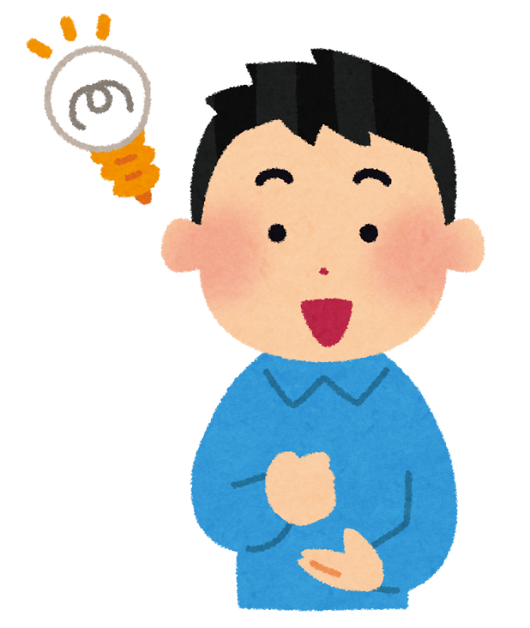
自分や友達の「強み」を生かしていこう
これがあれば大丈夫！
Notes:
最後に、「これがあれば大丈夫！」の交流活動を行います。
これまでの交流活動を通して見付けた「強み」を、これからの生活に
生かしていこうと思うことができるように取り組んでほしいと思います。
「これがあれば大丈夫！」の活動は２つです。
【スライド12】（１分）

Slide 13
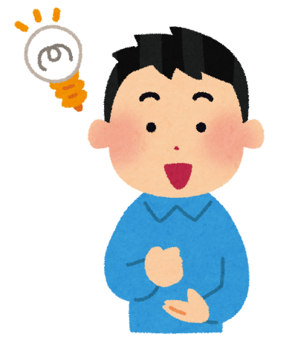
活動①
今後、困ったときや落ち込んだとき、何かにチャレンジしたいと思ったときに、これがあれば大丈夫だと思える「強み」を３つ選んで、その理由を書こう
【選んだ「強み」】
○
○
○
【選んだ理由】
Notes:
まず、活動①です。
今後、あなたが困ったときや落ち込んだとき、
何かにチャレンジしたいと思ったときに、
これがあれば大丈夫だと思える「強み」を
「Treａsure Webbing」の中から３つ選びます。
そして、その３つを選んだ理由をワークシートに書きましょう。
時間を４分取ります。
時間です。
【スライド13】（５分）

Slide 14
活動②
選んだ「強み」と選んだ理由を
グループで伝え合おう
私が選んだ
「強み」は・・・と、
・・・と、・・・です。
その理由は
・・・です。
Notes:
※ このスライドの太字の部分は、授業者自身の言葉に替えることも
できます。
次に、活動②です。
選んだ「強み」と、その３つを選んだ理由をグループで伝え合います。
伝え方は、「私が選んだ『強み』は、・・・と・・・と・・・です。
その理由は・・・です」と分かりやすく話しましょう。
グループの右前に座っている人から時計回りに発表します。
グループ全体で時間を２分取ります。
早く終わったところは、時間がくるまで、
友達の発表を聴いて感じたことや気付いたことについて交流して
ください。
発表が終わったら、温かい拍手をしましょう。
始めてください。
時間です。
友達の発表に大きくうなずいたり、
自然と拍手が起こったりしているグループもありました。
【スライド14】（３分）

Slide 15
今日の学習を振り返ろう
Notes:
それでは、最後に、今日の学習を振り返ります。
振り返りシートを配付します。【振り返りシートを配付する】
今日は「自分や友達の『強み』を生かしていこう」というめあてで活動をしました。
今日の学習全体を通して、気付いたことや感じたことを振り返りシートに
記入しましょう。
時間を４分取ります。
今日の学習の気付きや感想をグループで交流しましょう。
一番下のコメント欄に書いたことを発表してください。
発表が終わったら、温かい拍手をしましょう。
時間はグループ全体で２分取ります。
早く終わったところは、時間まで、友達の発表を聴いて
感じたことや気付いたことについて交流してください。
始めてください。
時間です。
最後にクラス全体で交流をしたいと思います。グループで出た気付きや感想を
発表してください。【発表内容を板書する】
・今日の授業で自分の「強み」をもっていれば、何でもできるかもしれないと思った。もっと「強み」を見付けて、自信を付けていきたい。
・前回学習した自分の「強み」について、更に深く知ることができて良かった。
これから、自分の「強み」を生かしていきたいと思った。
皆さんが書いてくれた感想は、後日、先生がプリントにまとめて配りたいと思います。
【スライド15】（10分）

Slide 16
３時間のめあて
① 自分や友達の「強み」を知ろう
② 自分や友達の「強み」を生かそう
③ 自分や友達の「強み」を生かしていこう
Notes:
※ このスライドの太字の部分は、授業者自身の言葉に替えることも
できます。
３時間の学習のまとめをします。
３時間の活動において、グループの友達で「強み」を伝え合ったり、
気付きや感想を交流したりすることで、
より深い気付きや学びを得られたことと思います。
一緒に活動したグループの友達に感謝の気持ちを込めて、
互いに拍手をしましょう。
これからも、自分や友達の「強み」に気付いて、それを伝え合って、
素敵なクラスにしていってほしいと思います。
【スライド16】（１分）

Slide 17
Ｓｔｒｅｎｇｔｈ Ｓｔｏｒｙ
～あなたの「強み」に出会う物語～
Notes:
※ このスライドの太字の部分は、授業者自身の言葉に替えることも
できます。
３時間で使ったワークシート類は、このファイルにとじて、後日、
皆さんにプレゼントします。
ファイルのタイトルは「Strength Story ～あなたの『強み』に出会う
物語」です。
このファイルは、皆さんの「強み」がぎゅっと詰まった物語の
１ページです。
今後、皆さんが、ちょっと自分に自信を無くしたときや、
どのように頑張っていいのか不安になったとき、
勉強や部活をもっと頑張ろうと思ったときに、開いてほしいと思います。
これで、３時間の授業を終わります。
【スライド17】（１分）

